Slide 1
——PHP高性能Web开发之
第1讲 面向对象深度剖析

Slide 2
目 录
CONTENTS
1
对象在内存中的存储
2
继承、接口和trait
3
序列化和反序列化

Slide 3
开发前的准备
准备工作
PHP运行环境：PHP7，Composer，环境变量
开发工具：PHPStorm、Sublime Text
类的自动加载机制：
传统加载类的方法：require 和 require_once
自动加载类：__autoload( )
SPL自动加载：spl_autoload_register( )
Composer自动加载
命名空间：
编码规范：

Slide 4
目 录
CONTENTS
1
对象在内存中的存储
2
继承、接口和trait
3
序列化和反序列化

Slide 5
PHP中的内存分区
内存分区
栈区：编译器自动分配和管理的内存单元，基本数据类型（数值型、字符串型、bool值）变量存储在该区域，对象类型（数组、对象）中某一部分也存储在该内存单元。
堆区：由程序员手工管理的内存单元，对象类型的真实存储位置。
全局静态区：全局变量和静态变量（属性）的存储位置。
文字常量区：常量、类常量、字面值的存储位置。
代码区：程序代码的存储位置。

Slide 6
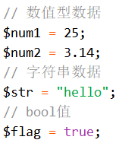
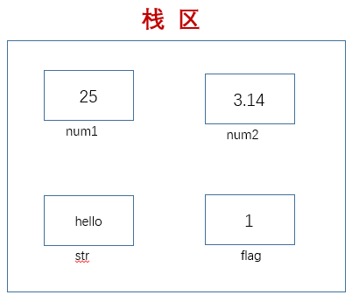
栈区
基本数据类型
数值型数据、字符串、bool值
数组类型：PHP中数组类型按照哈希表结构存储，也存储在栈区。
资源类型（数据库连接资源）：变量名存储在栈区，资源内容存储在堆区。
对象类型：对象名存储在栈区，对象实际内容存储在堆区。

Slide 7
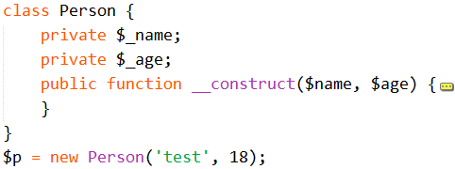
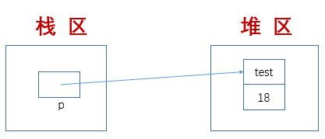
堆区
堆区：由程序员手工管理的内存空间，当程序结束（一次HTTP请求执行完成）时，会自动销毁该段内存空间；程序员也可以手工删除该段内存空间中的内容。

Slide 8
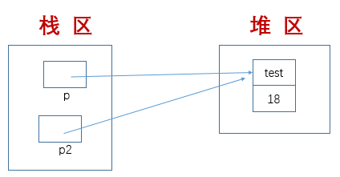

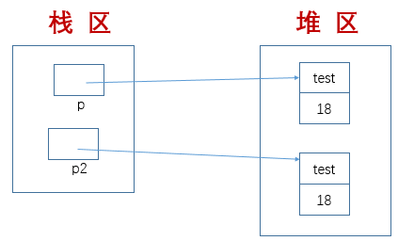

对象复制
对象赋值
简单对象赋值：共享堆区同一块内存。
clone复制：在堆区建立不同的内存区域。

Slide 9
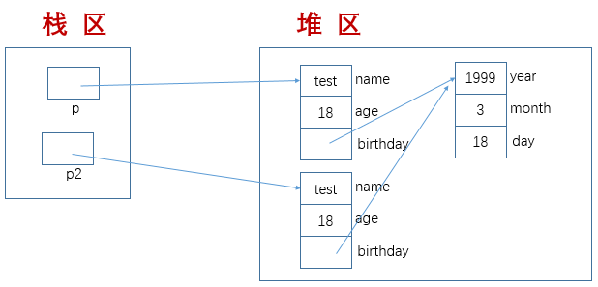
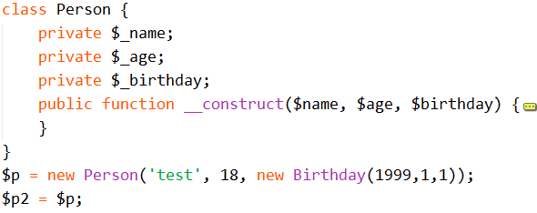

对象复制
浅拷贝：使用clone复制时，只针对简单对象有效；对于复杂对象（“has-a”类型对象），只是较浅层次的拷贝。

Slide 10
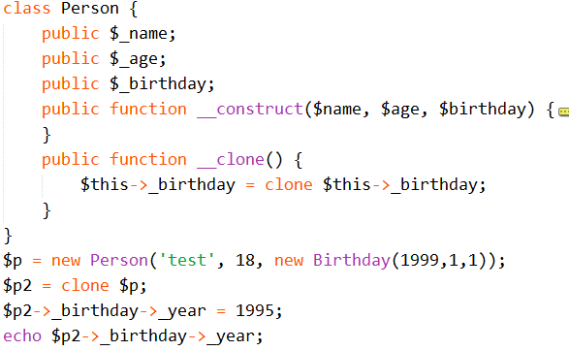
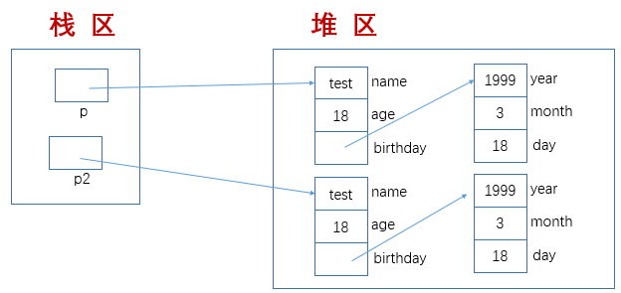
对象复制
深拷贝：复制时，同时复制子对象数据内容。
在类中，编写魔术方法 __clone( )，实现子对象的拷贝。

Slide 11
目 录
CONTENTS
1
对象在内存中的存储
2
继承、接口和trait
3
序列化和反序列化

Slide 12
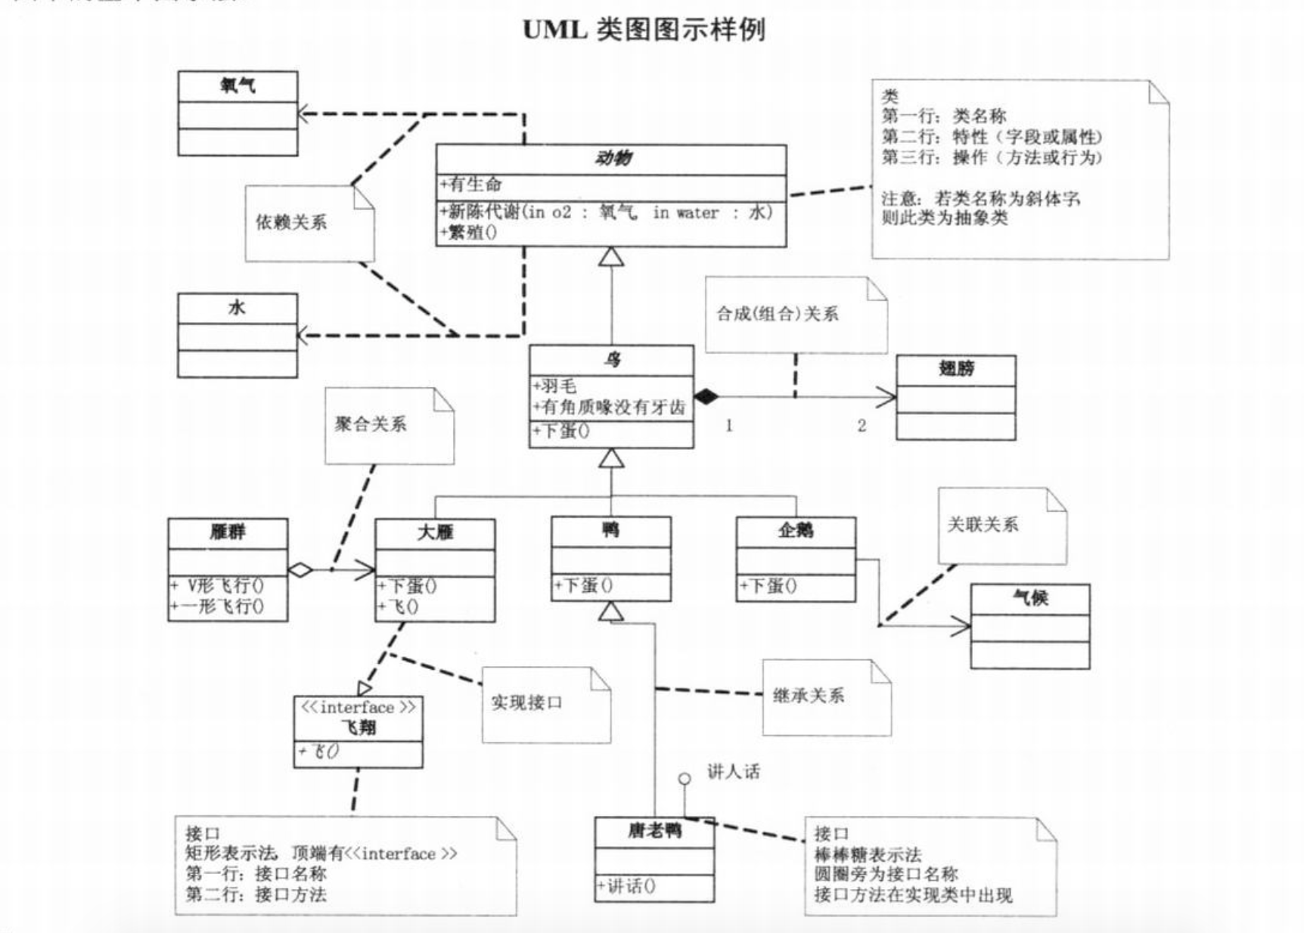
类与类之间的关系

Slide 13
类与类之间的关系
has-a ：组合关系，类A对象中 has a 类B的实例对象。
教室类中含有桌子对象、黑板对象、投影仪对象、……
学生类中含有学生入学时间类对象（年、月、日）
is-a ：继承关系，类B对象本质上 is a 类A实例。
学生类本质上是一个“人”类
公司经理类本质上是一个公司职员类

Slide 14
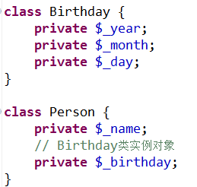

组合关系在PHP中的实现
若类A对象 has a 类B对象，则在类A的定义中，包含类B的一个实例对象即可。
访问成员对象属性的信息
先获得A类的特定属性（为B类对象类型）。
调用B类的公有属性或公有方法。
也可以直接链式操作。

Slide 15
继承关系在PHP中的实现
PHP中使用 extends 关键字继承一个已存在的类。继承的基本语法有：
父类的public或protected成员可以被子类直接访问，private成员不能被子类访问（但是已经被继承）。
子类继承父类时，会自动包含父类的所有成员；子类可以定义自己的成员属性和成员方法，实现“扩展”类功能目的。
若子类含有与父类同名的成员，将会自动覆盖父类的成员。
子类的同名成员权限修饰符不能比父类更严格。
子类中可以使用 parent:: 形式显式地访问父类的成员。
若父类某一个成员阻止被子类继承，可以添加 final 关键字。
若某个类阻止被其它类继承，也需添加final。
PHP中类只能 extends 一个类，不能 extends 多个类。

Slide 16
接口
使用接口（interface），可以指定某个类必须实现哪些方法，但不需要定义这些方法的具体内容。 接口是通过 interface 关键字来定义的，就像定义一个标准的类一样，但其中定义所有的方法都是空的。
要实现一个接口，使用 implements 关键字。类中必须实现接口中定义的所有方法，否则会报一个致命错误。类可以实现多个接口，用逗号来分隔多个接口的名称。
接口的主要作用是，定义了一系列规范，实现该接口的类必须遵循该规范。特别适合于团队分工合作的场合。

Slide 17
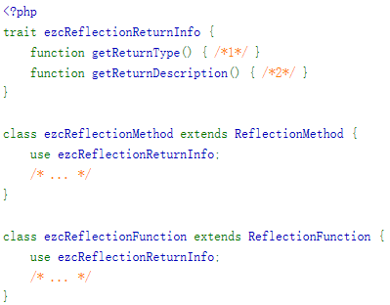
另一种继承：Trait
Trait 是为类似 PHP 的单继承语言而准备的一种代码复用机制。Trait 为了减少单继承语言的限制，使开发人员能够自由地在不同层次结构内独立的类中复用方法。Trait 和 Class 组合的语义定义了一种减少复杂性的方式，避免传统多继承和 Mixin 类相关典型问题。
Trait 和 Class 相似，但仅仅旨在用细粒度和一致的方式来组合功能。它为传统继承增加了水平特性的组合；也就是说，应用的几个 Class 之间不需要继承。
特别注意：Trait不能被实例化。

Slide 18
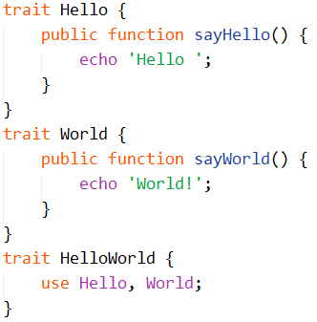

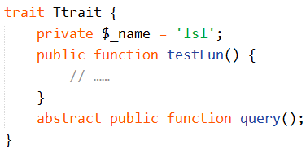
Trait使用：定义Trait
定义Trait的方法和定义class的方法完全类似，只需要使用关键字 trait 修饰即可。
可以在Trait中定义成员属性，也可以在Trait中定义成员方法。
Trait中定义的 private 属性，在使用Trait的class中，可以直接使用（不同于继承）。
为了对使用的类施加强制要求，Trait 支持抽象方法的使用。
可以从Trait来组成Trait。

Slide 19
Trait使用：使用Trait
Class使用Trait，只需要在class的定义中使用 use 关键字显式声明即可。
通过逗号分隔，在 use 声明列出多个 trait，可以都插入到一个类中。

Slide 20
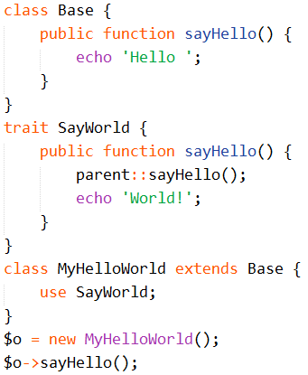
Trait使用：使用Trait
Class使用Trait，只需要在class的定义中使用 use 关键字显式声明即可。
从基类继承的成员会被 trait 插入的成员所覆盖。优先顺序是来自当前类的成员覆盖了 trait 的方法，而 trait 则覆盖了被继承的方法。

Slide 21
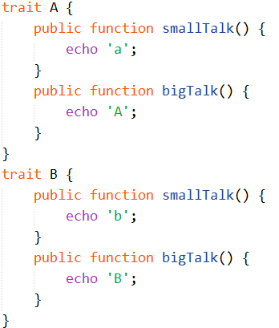
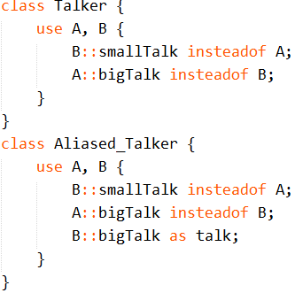
Trait使用：使用Trait
Class使用Trait，只需要在class的定义中使用 use 关键字显式声明即可。
如果多个 trait 都插入了一个同名的方法，如果没有明确解决冲突将会产生一个致命错误。为了解决多个 trait 在同一个类中的命名冲突，需要使用 insteadof 关键字来明确指定使用冲突方法中的哪一个。 以上方式仅允许排除掉其它方法，as 关键字可以将其中一个冲突的方法以另一个名称来引入。

Slide 22
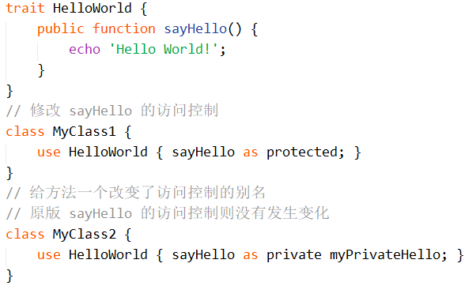
Trait使用：使用Trait
Class使用Trait，只需要在class的定义中使用 use 关键字显式声明即可。
使用 as 语法还可以用来调整方法的访问控制。

Slide 23
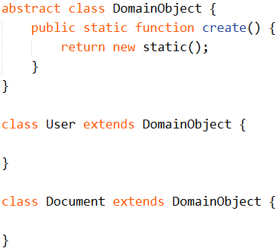
后期静态绑定：static
后期静态绑定：static:: 不再被解析为定义当前方法所在的类，而是在实际运行时计算的。
使用 self:: 或者 __CLASS__ 对当前类的静态引用，取决于定义当前方法所在的类。

Slide 24
目 录
CONTENTS
1
对象在内存中的存储
2
继承、接口和trait
3
序列化和反序列化

Slide 25
序列化和反序列化
对象的数据存储在堆区中，它的寿命随着生成该对象的程序的终止而终止。有时候可能需要将对象的状态保存下来，待需要时再将对象恢复。对象通过写出描述自己状态的数据来保存自身，这个过程叫做对象的序列化；另一方面，根据对象序列化结果反向恢复对象的过程，叫做反序列化。
对象数据需要存储在Session中时，首先将对象序列化为字符串，再存储在Session中。
对象需要在网络中传输时，将对象序列化成字符串后，再进行网络传输。
对象需要持久化存储时，将对象序列化后，再写入文件或是数据库中。
对象序列化和反序列化：
serialize( )：序列化对象为字符串
unserialize( )：反序列化

Slide 26
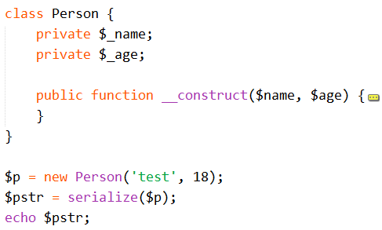
序列化
对象序列化：serialize( )
对象序列化将会保存对象的所有属性（非静态属性），而不会保存类的方法（只会保存类的名字）。

Slide 27
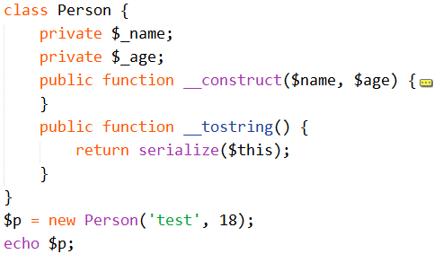
序列化
对象序列化：serialize( )
结合类的魔术方法 __tostring( ) 实现序列化。

Slide 28
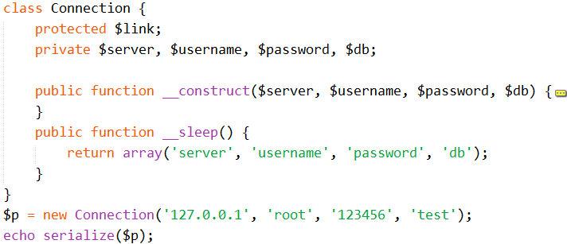
序列化
对象序列化：serialize( )
serialize() 函数会检查类中是否存在一个魔术方法 __sleep( )。如果存在，该方法会先被调用，然后才执行序列化操作。此功能可以用于清理对象，并返回一个包含对象中所有应被序列化的变量名称的数组。

Slide 29
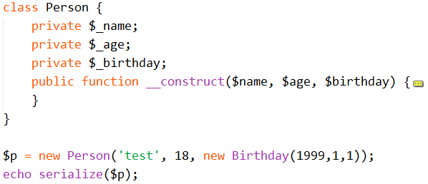
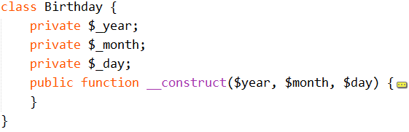
序列化
思考：若某一个类中包含一个子类（组合关系，has-a），序列化时，是否会序列化子类？

Slide 30
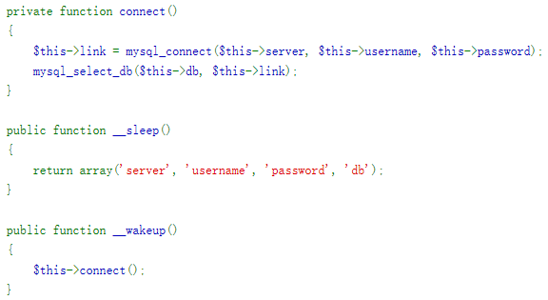
反序列化
对象反序列化：unserialize( )
为了能够unserialize( )一个对象，这个对象的类必须已经定义过；如果要想在另外一个文件中解序列化一个对象，这个对象的类必须在解序列化之前定义，可以通过包含一个定义该类的文件或使用函数spl_autoload_register( )来实现。
unserialize( ) 会检查是否存在一个 __wakeup( ) 方法；如果存在，则会先调用 __wakeup 方法，预先准备对象需要的资源。例如重新建立数据库连接，或执行其它初始化操作等。

Slide 31
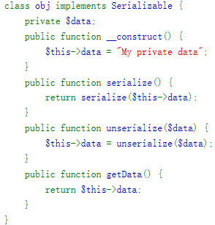
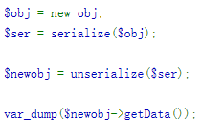
序列化接口
PHP Serializable接口是自定义序列化的接口，实现此接口的类将不再支持__sleep( )和__wakeup( )，当类的实例被序列化时将自动调用serialize方法，并且不会调用 __destruct( )或有其他影响。当类的实例被反序列化时，将调用unserialize( )方法，并且不执行__construct( )。

Slide 32
感谢聆听！
THANK YOU FOR YOUR ATTENTION
Notes:
32

